Slide 1
H most
Stefan Stojanović
Luka Dimitrijević
Lazar Avramović

Slide 2
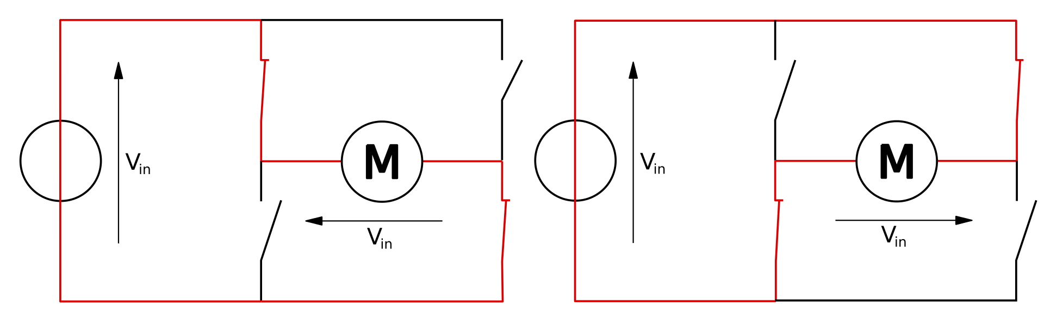
Šta bi bio H most
H most je kolo koje je oblika slova H preko kojeg se može kontrolisati smer obrtanja motora.

Slide 3
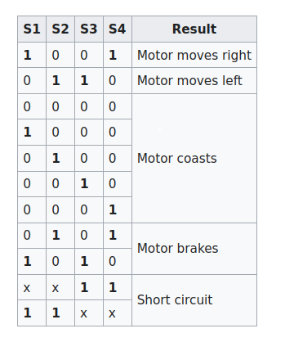

Slide 4
